Slide 1
Nationale VersorgungsLeitlinie (NVL) Nicht-spezifischer Kreuzschmerz
Dr. Sabine Schwarz
Ärztliches Zentrum für Qualität in der Medizin (ÄZQ)

Slide 2
Programm für Nationale VersorgungsLeitlinien
Trägerschaft:
Bundesärztekammer (BÄK)
Kassenärztliche Bundesvereinigung (KBV)
Arbeitsgemeinschaft wissenschaftlicher medizinischer Fachgesellschaften (AWMF)
Koordination, Redaktion und Pflege durch das Ärztliche Zentrum für Qualität in der Medizin (ÄZQ)
www.versorgungsleitlinien.de

Slide 3
NVL-Methodik: Prozesse und Formalia
formales Benennungsverfahren
Patientenbeteiligung obligat
öffentliche Konsultation obligat
Management von Interessenkonflikten
NVL: S3-Leitlinien gemäß Leitlinienklassifikation der AWMF: evidenz- und konsensbasiert

Slide 4
Kernaussagen der NVL Nicht-spezifischer Kreuzschmerz (2. Auflage 2017)
zurückhaltende Diagnostik
Psyche und soziales Umfeld beachten
Bewegung statt Bettruhe
Schmerzmittel: So viel wie nötig, so wenig wie möglich
chronische Schmerzen: Kombinierte Behandlung

Slide 5
NVL Nicht-spezifischer Kreuzschmerz
Nationale Versorgungs- Leitlinie
Langfassung
Druckfassung (PDF)
HTML-Version
Kurzfassung
Leitlinienreport (PDF)

Slide 6
NVL Nicht-spezifischer Kreuzschmerz
Foliensatz
Flyer
Fragebögen
Veröffentlichung im Deutschen Ärzteblatt (in Erstellung)
CME-Fortbildung (in Erstellung)
Begleit-material für Fachkreise
Nationale Versorgungs- Leitlinie

Slide 7
NVL Nicht-spezifischer Kreuzschmerz
Nationale Versorgungs- Leitlinie
Begleit-material für Fachkreise
Patienten-informa- tionen
mehrsprachige Kurz- informationen für Patienten
Patientenleitlinie (Konsultationsfassung)
Patientenmaterialien als Leitlinienteil

Slide 8
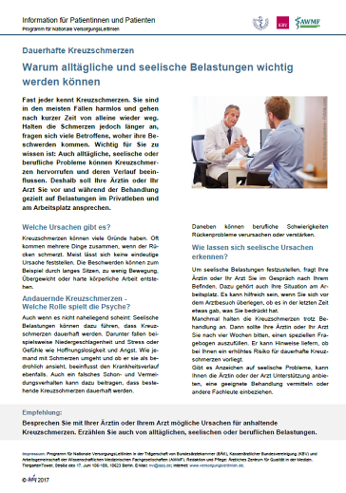
„Point of Care“-Informationen als Leitlinienteil
4 kurze Infoblätter für das Arzt-Patienten-Gespräch
Themen von Leitliniengruppe priorisiert
parallel zur Leitlinie entwickelt und formal konsentiert
primäre Nutzergruppe: Ärzte, Psychologen und andere Fachberufe
für Patienten frei verfügbar
www.patienten-information.de

Slide 9
Weitere Qualitätsmerkmale
alle Dokumente: kostenlos, unabhängig und werbefrei
Transparenz: Methodenpapiere
regelmäßige Aktualisierungen
Patientenmaterialien:
nach Standards für evidenzbasierte Patienteninformationen (DNEbM „Gute Praxis Gesundheitsinformation“, 2016)
mehrstufiger Entwicklungs- und Abstimmungsprozess (ÄZQ, OL-Office und AWMF-IMWi „Methodenreport zur Erstellung von Patientenleitlinien“, 2016)
Experten- und Patientenbeteiligung

Slide 10
Herausforderungen
Disseminierung
Serviceangebot für Patienteninformationen: Auslegen und Verteilen im Wartezimmer und Kliniken, Verlinkungen erwünscht, eigenes Logo auf Anfrage, Themenvorschläge
Akzeptanz und Anwendung (Integration der Leitlinie in regionale Behandlungspfade und Qualitätszirkel)
Neu- und Weiterentwicklung der Formate
Ressourcen

Slide 11
Internet
www.versorgungsleitlinien.de
www.patienten-information.de
E-Mail
versorgungsleitlinien@azq.de
patienteninformation@azq.de

